Slide 1
魔识985学堂周末理综课程 Chapter4
主讲：杨志鹏
2016.4.15

Slide 2


Slide 3
常见物质或离子颜色：
亚铁离子
铁离子
氢氧化铁
常见离子检验：
铵根离子
常见物质除杂：
除去二氧化碳中的一氧化碳
除去一氧化碳中的二氧化碳
除去氢氧化钠中的碳酸钠
除去氯化钠中的硫酸铜

Slide 4
非选择题——化学部分
金属和金属活动性顺序
溶解度
酸、碱及中和反应
气体制备
利用化学方程式计算

Slide 5
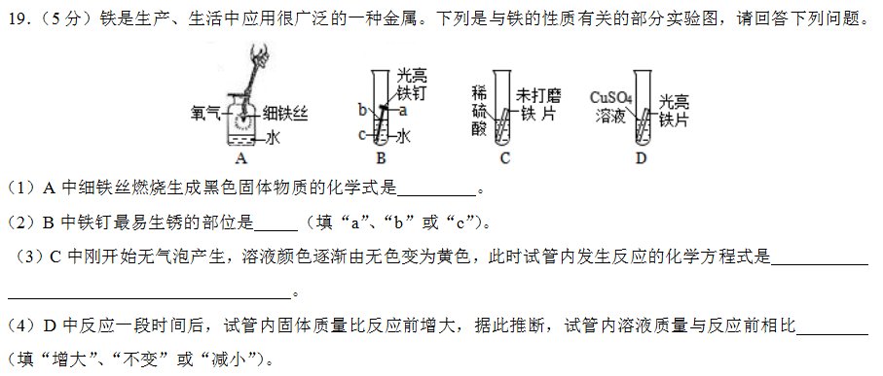
金属和金属活动性顺序
Notes:
2015

Slide 6
金属材料与合金
金属材料
合金性质
金属与酸、氧气等物质反应
镁、锌、铁与盐酸、硫酸，铝、铁、铜与氧气
金属活动性顺序
钾钙钠镁铝锌铁锡铅氢铜汞银铂金
金属氧化物
金属的生锈与防护

Slide 7
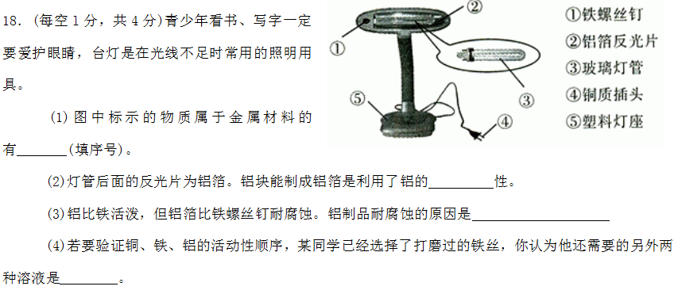
Notes:
2010

Slide 8
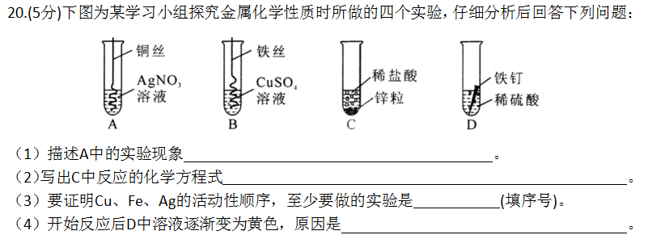
Notes:
2012

Slide 9
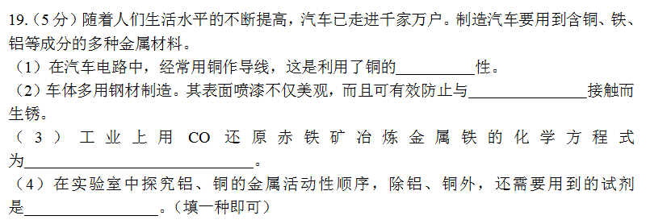
Notes:
2013

Slide 10
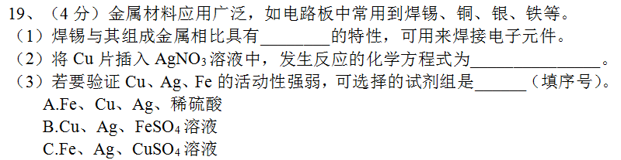
Notes:
2014

Slide 11
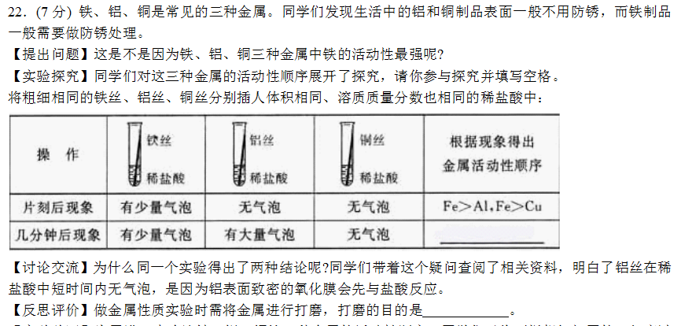
Notes:
2011

Slide 12
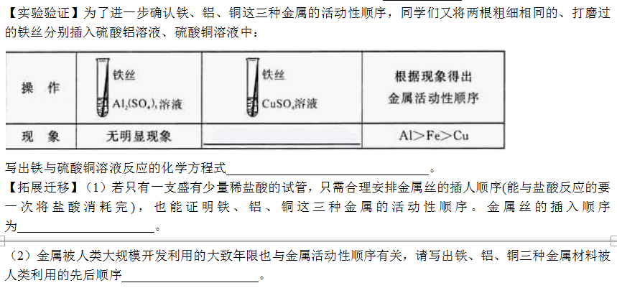
Notes:
2011

Slide 13
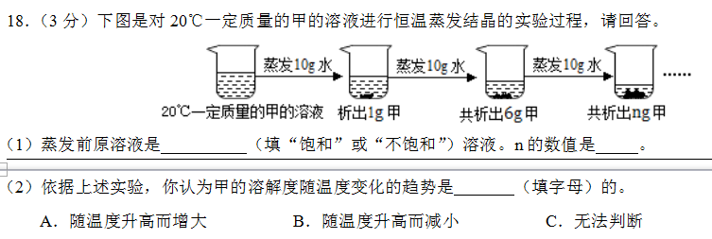
溶解度
Notes:
2015

Slide 14
溶解度随温度变化
硝酸钾
氯化钠
氢氧化钙
饱和溶液与不饱和溶液转化
溶质质量分数
配置一定溶质质量分数溶液
实验仪器：托盘天平、烧杯、玻璃棒、药匙、量筒、胶头滴管
结果偏差（从计算、天平、量筒、烧杯分别考虑）

Slide 15
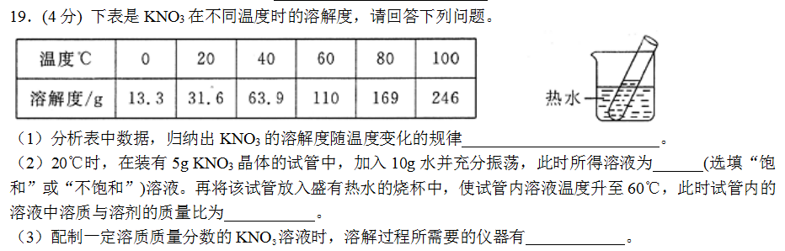
Notes:
2011

Slide 16
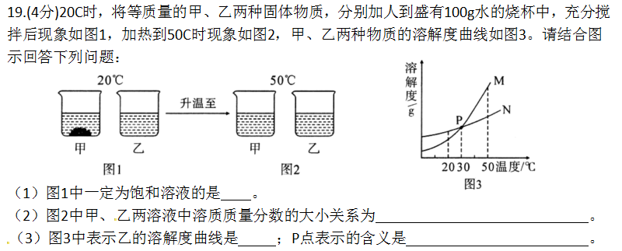
Notes:
2012

Slide 17
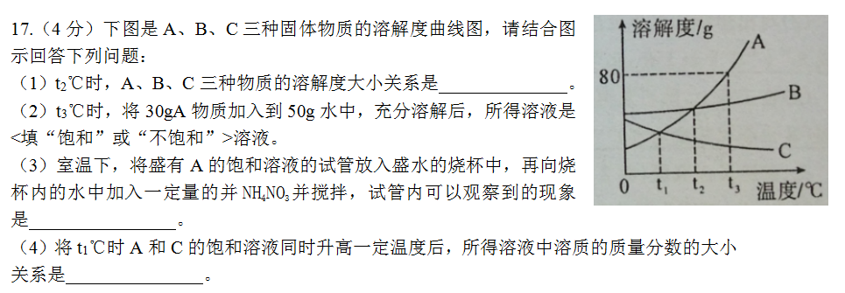
Notes:
2013

Slide 18
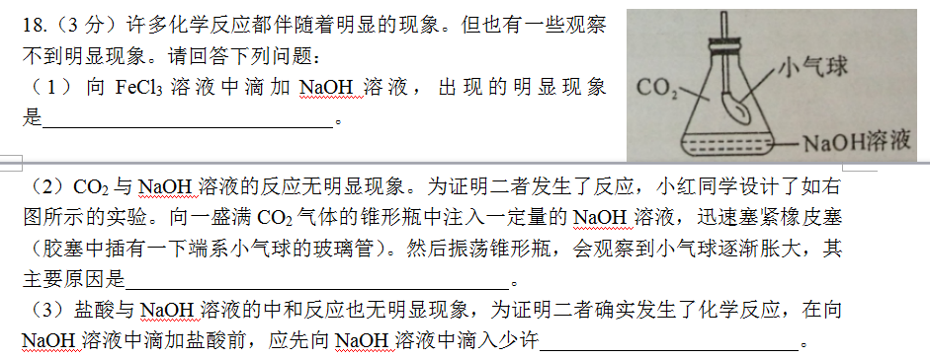
酸、碱及中和反应
Notes:
2013

Slide 19
实质是氢离子和氢氧根的反应
酸碱指示剂

Slide 20
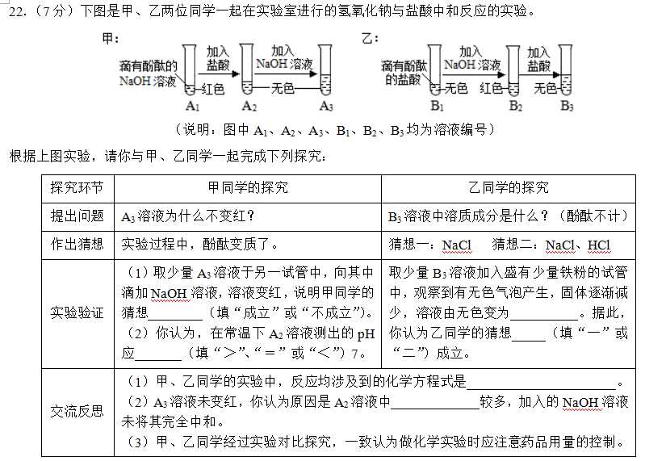
Notes:
2015

Slide 21
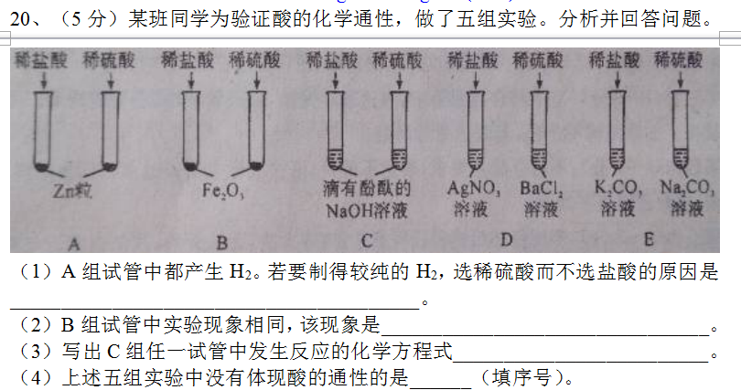
Notes:
2014

Slide 22
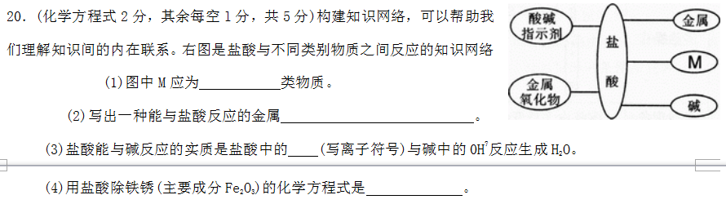
Notes:
2010

Slide 23
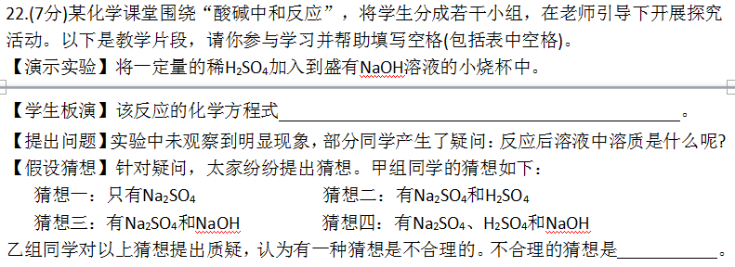
Notes:
2012

Slide 24
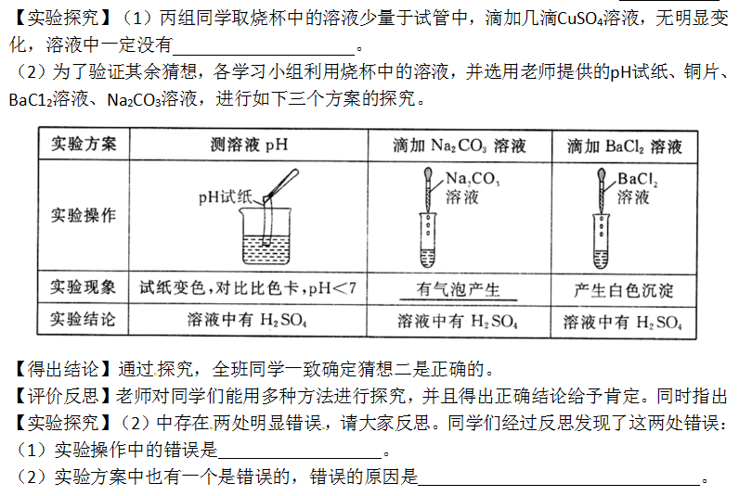
Notes:
2012

Slide 25
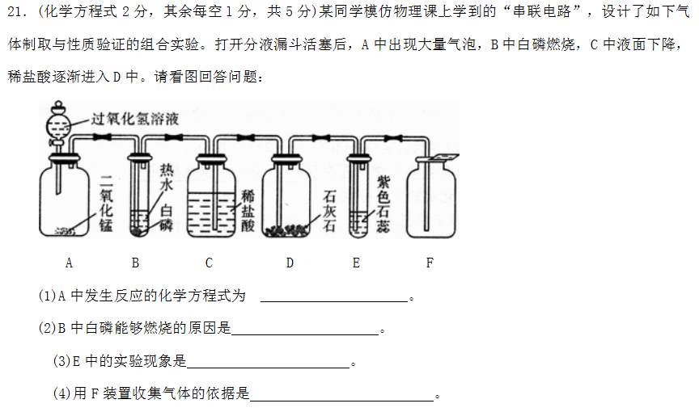
气体制备
Notes:
2010

Slide 26
气体发生与收集装置（及采用原因）
气体干燥
尾气处理
验满与检验方法

Slide 27
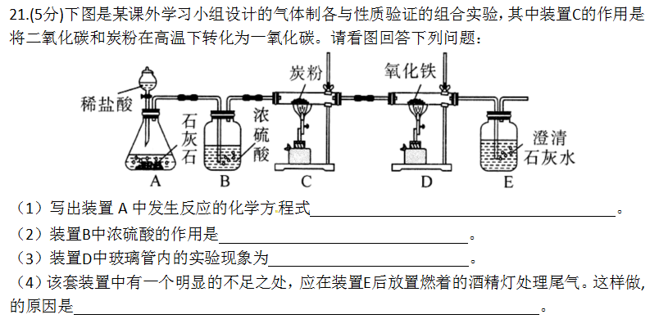
Notes:
2012

Slide 28
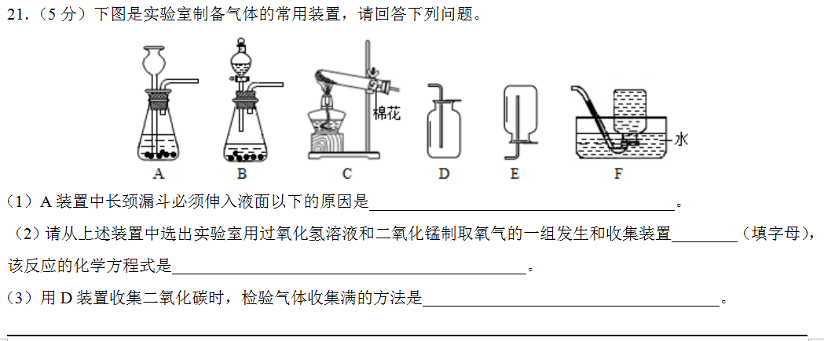
Notes:
2015

Slide 29
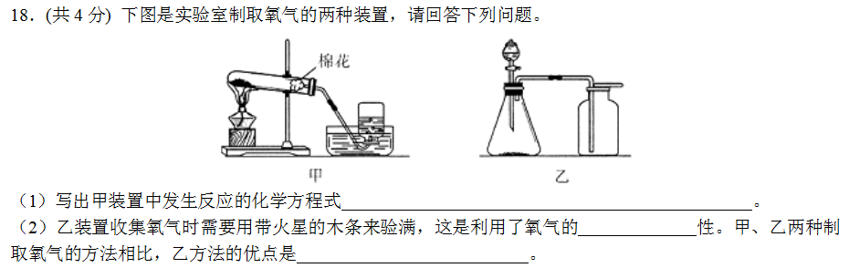
Notes:
2011

Slide 30
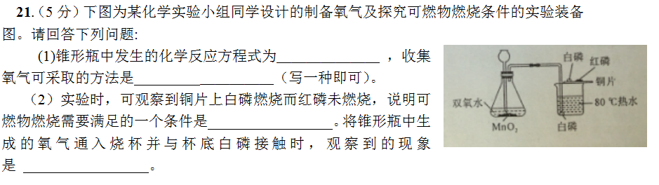
Notes:
2013

Slide 31
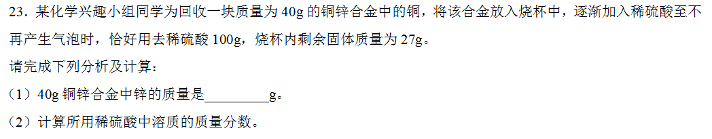
利用化学方程式计算

Slide 32
合金或一定质量分数溶液或矿石（大理石、石灰石）
计算步骤
根据题中反应列出化学方程式
确定已知质量物质和待求质量物质
写出相对原子质量
列出比例式
求解

Slide 33
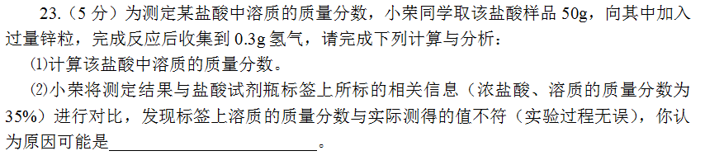

Slide 34
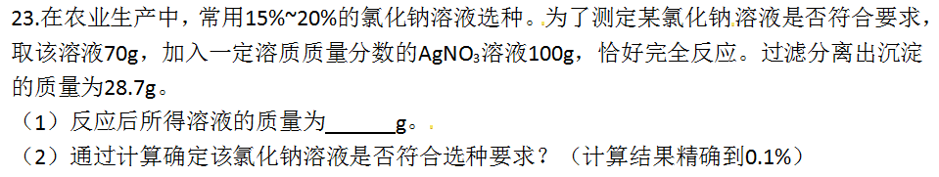

Slide 35
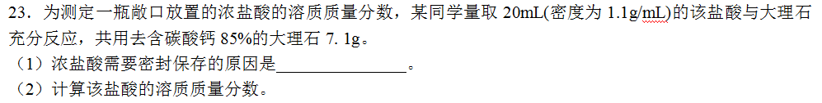

Slide 36
上周作业

Slide 37
下课啦~

